Slide 1


Slide 2

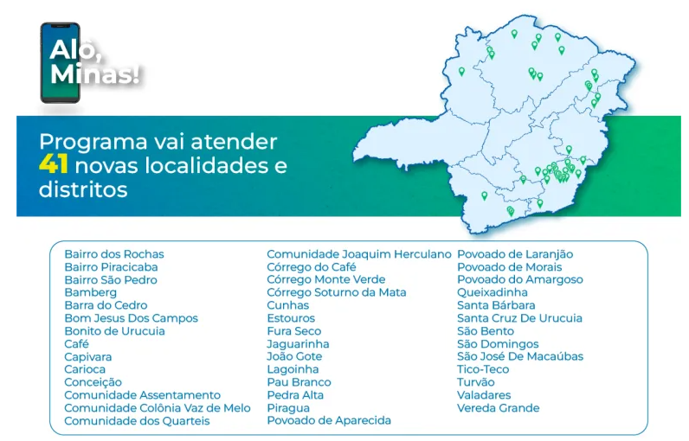
» Programa 149 – Transformação Digital e Atendimento ao Cidadão:
Ação 5003 – Alô Minas
Principais Entregas 2025:
Alinhamentos da Operadora com as Prefeituras dos 41 distritos e localidades contemplados na segunda fase do Programa;
Publicação de chamamento público para o Alô Minas Fase III.
Ações Planejadas 2026:
Implantação das antenas restantes no Alô Minas Fase II;
Lançamento do Alô Minas Fase III.

